Slide 1
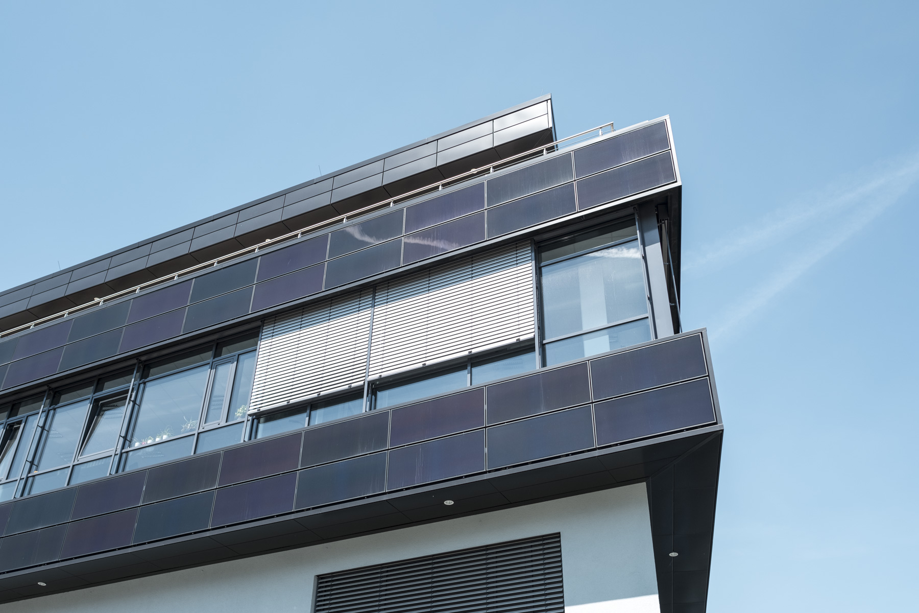
Stromerzeugungs- modellierung

Slide 2

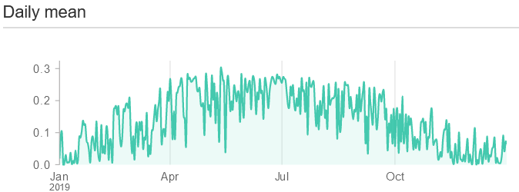
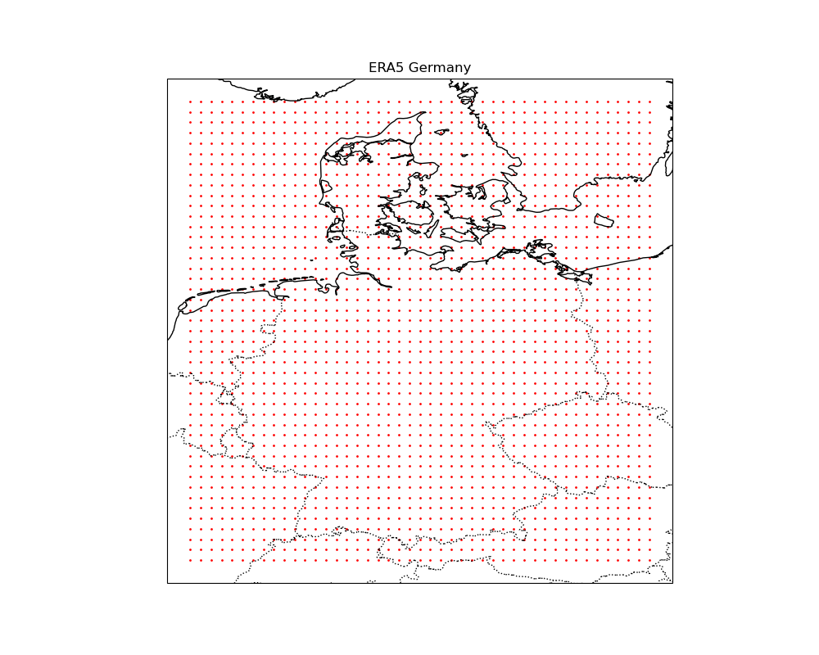
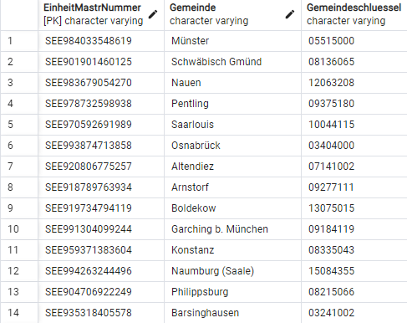
Allgemeines Vorgehen: PV & Windmodellierung
Profile Kapazitätsfaktoren
MaStR
ERA5
Aggregation
Monatlich modellierte Stromerzeugung Anlage
Jährlich modellierte Stromerzeugung Anlage
Deutsches Register für Kraftwerke mit detailierten
Kraftwerksdaten
CO2 Einsparungspotential Anlage
~500 Messpunkte in DE

Slide 3

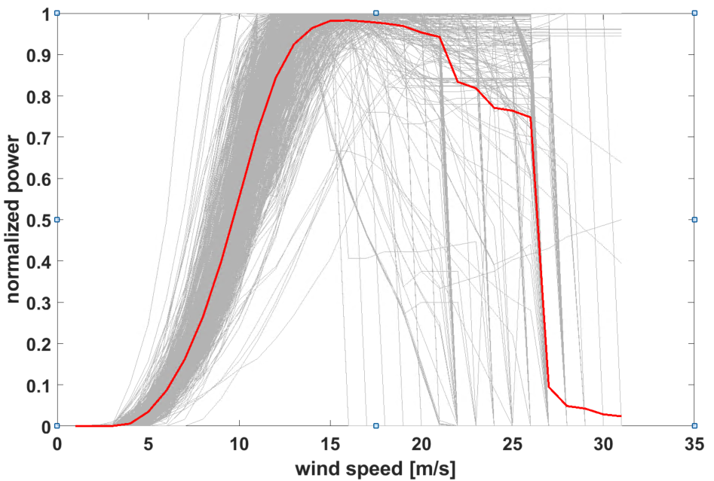
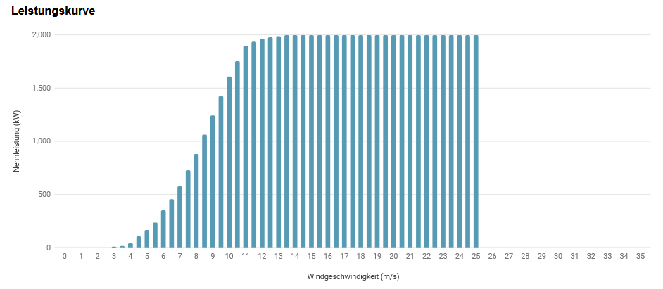

Modellierung Windstromerzeugung
Leistungskurven von Turbinentypen
unterscheiden sich
Windgeschwindigkeit auf Nabenhöhe
Die Leistungskurve und Windgeschwindigkeit auf Nabenhöhe
sind für Windmodellierung die relevante Größe
Bsp. 1 Typ
Windkraftanlage VESTAS TYP: V90/2000
Nennleistung: 2000 kW
Durchmesser: 90 m
Min. Nabenhöhe: 80 m
Max. Nabenhöhe: 125 m
$$v_{hh}^{}$$

Slide 4







Modellierung Windstromerzeugung
Turbine
DB
Input data per weather cell
$$\text{Turbine} \text{type}$$
$$v$$
wind speed @ 100m,10m
MaStR
$$t$$
temperature @ 2m
ERA 5
pressure @ 2m
$$p$$
$$g^{max}$$
$$z$$
roughness length
$$g^{norm}=g^{max}(1−loss)$$
$$hh=hub height \left[m\right]$$
$$v_{hh}=v_{h0}\frac{ln⁡(\frac{hh}{z})}{ln⁡(\frac{h0}{z})}$$
$$p_{hh}=p_{h0}{\left(1−\frac{0.0065}{t_{h0}}hh\right)}^{5.255}$$
$$t_{hh}=t_{h0}−\frac{6.5}{t_{h0}}hh$$
Wind speed correction
Pressure correction
Temperature correction
$$v_{hh}^{norm}=v_{hh}{\left(\frac{ρ_{hh}}{ρ_{0}}\right)}^{1/3}$$
$$ρ_{0}=1.225\frac{kg}{m^{3}}$$
Wind speed normalization
$$ρ_{hh}=\frac{p_{hh}}{t_{hh}R}$$
$$R=287.053 J/(kgK)$$
Air density calculation

Slide 5






Modellierung Solarstromerzeugung
Solare Einstrahlung, $I^{Eff}$
ERA5
I^{GH} | Global horizontal irradiation
I^{DH} | Direct horizontal irradiation
ALB | Albedo
P | Pressure
T | Temperature
W | Wind speed
Temperatur
Zelle, $T^{cell}$
Modulspezifika, ${par}^{mod}$
MaStR
loc [latitude, longitude, altitude] | Location
time [year, month, day, hour] | Time
surf [tilt, azimuth] | Surface orientation
par | Module parameter
$Power Solar$= $f$( $I^{Eff}$, $T^{cell}$, ${par}^{mod}$)

Slide 6











Modellierung Bestrahlung auf einer geneigten Fläche
ERA 5 Data
Location/Time
Technology Specification
ERA5
MaStR
MaStR
I^{GH} | Global horizontal irradiation
I^{DH} | Direct horizontal irradiation
ALB | Albedo
P | Pressure
T | Temperature
W | Wind speed
loc [latitude, longitude, altitude] | Location
time [year, month, day, hour] | Time
surf [tilt, azimuth] | Surface orientation
par | Module parameter
pvl_spa (Reda and Andreas 2004)
pvl_singleaxis (Lorenzo, E et al., 2011)
$$\left[θ^{SunAz},θ^{SunEl},θ^{ASunEl}\right]=f(loc,time,P,T)$$
$$\left[θ^{Track},{θ^{AOI},θ}^{SurfTilt},θ^{SurfAz}\right]=f(θ^{ASunZen},θ^{ASunAz},lat,θ^{AxisTilt},θ^{AxisAz},θ^{max})$$
aoi_projection (King et al. 1997)
$$θ^{SunZen}=90−θ^{SunEl}$$
$$\cos\left(θ^{AOI}\right)=\cos\left(θ^{SunZen}\right)∗\cos\left(θ^{SurfTilt}\right)+$$
$$\sin\left(θ^{SurfTilt}\right)∗\sin\left(θ^{SunZen}\right)∗cos(θ^{SunAz}−θ^{SurfAz})$$
$$θ^{ASunZen}=90−θ^{ASunEl}$$
Direct Normal Irradiation
Diffuse Irradiation
Total Irradiation
$I^{DGround}$ - Ground Diffuse
$$I^{DN}=I^{DH}∗\frac{cos⁡(θ^{SunZen}) }{cos⁡(θ^{AOI})}$$
$$I^{Diff}=I^{DGround}+I^{DSky}$$
$$I^{tot}=I^{DN}+I^{Diff}$$
$$= I^{GH}∗ALB∗\left(1−\cos\left(θ^{SurfTilt}\right)\right)∗0.5$$
PV module performance (based on PVLIB)
$I^{DifH}={I^{GH}−I}^{DH}$ → Diffuse Horizontal Irradiation
effective irradiation cells | sapm_effective_irradiance
$I^{DSky}$ - Sky Diffuse
F1 = max(0,polyval(${par}^{mod}$, AM)); #Spectral loss function
F2 = max(0,polyval(${par}^{mod}$, $θ^{AOI}$)); #Angle of incidence loss function
$I^{Eff}=F1(I^{DSky}F2+fd{∗I}^{Diff})/I^{0}$)*SF; #Effective irradiance
$$=\begin{matrix}I^{DifH}∗\left(1+\cos\left(θ^{SurfTilt}\right)\right)∗0.5 & simple or \\ f^{Perez}(θ^{SurfTilt},θ^{SurfAz},I^{DifH},I^{Extr},θ^{SunZen}\text{,} θ^{SunAz},AM) & Perez\end{matrix}$$
performance (King, D. et al, 2004)
cell temperature (King, D. et al, 2004)
$P^{DC}$= $f$( $I^{Eff}$, $T^{cell}$, ${par}^{mod}$) pvl_sapm
$$AM=\frac{P/101325}{cos⁡(θ^{ASunZen}+{0.5(93.885−θ^{ASunZen})}^{−1.253}}$$
$T^{cell}$ = $f$($I^{tot}$, $I^{0}$, W, T, ${par}^{mod}$) pvl_sapm_cell

Slide 7
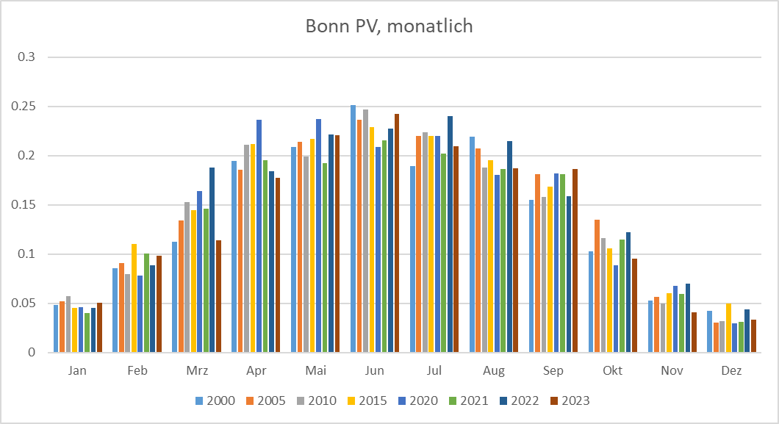
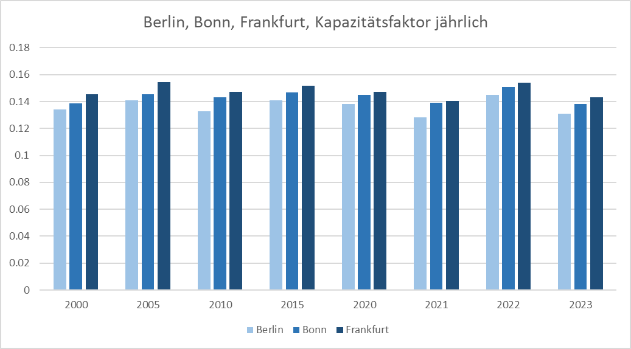
Ergebnisse Solar
Wetterjahre zwischen 2000 – 2023 haben monatlich keine großen Ausreißer, unterscheiden sich aber
Keine großen Standort Unterschiede

Slide 8
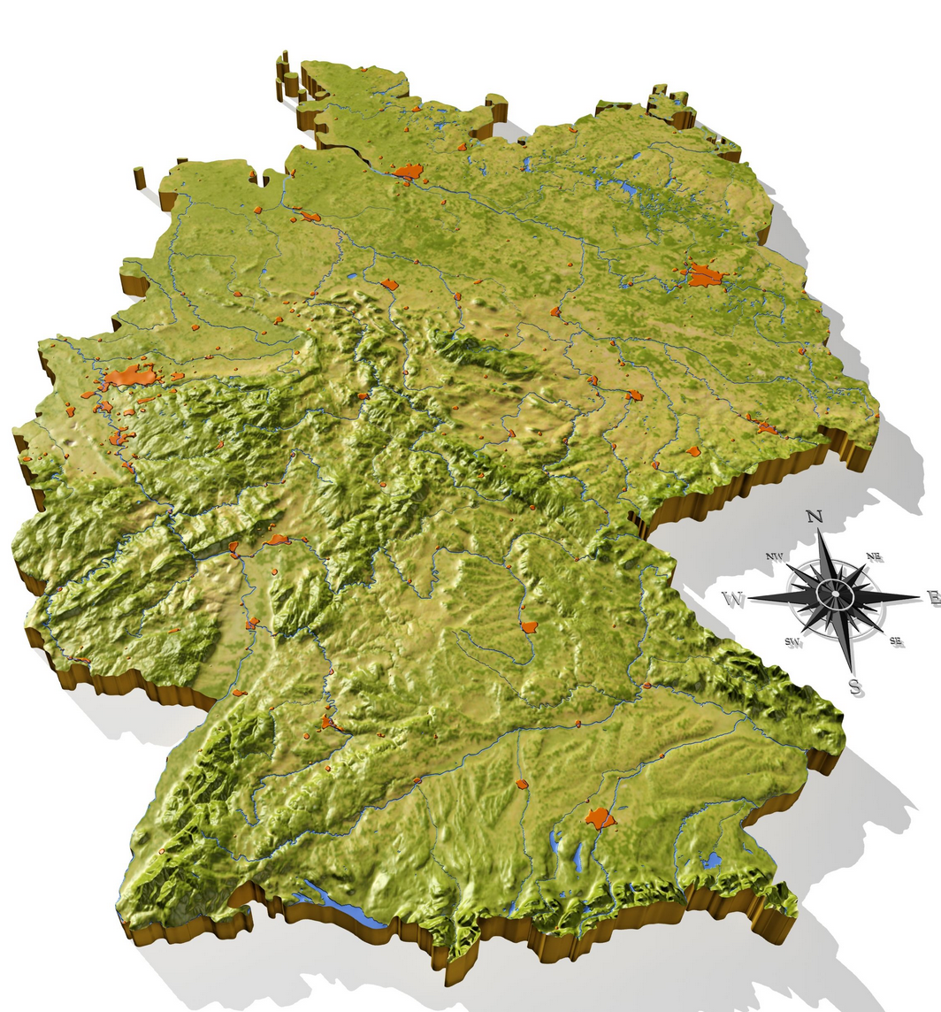
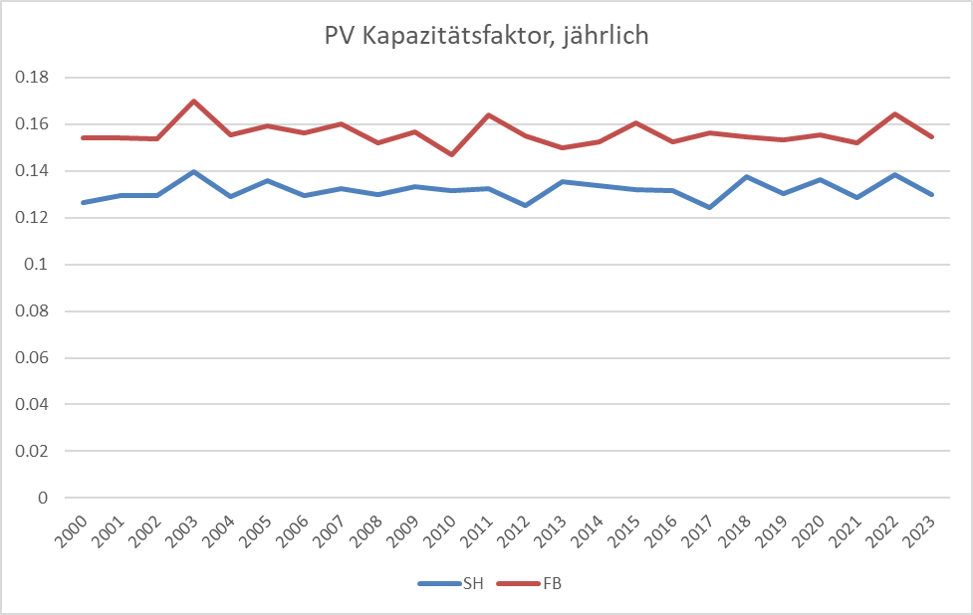
Ergebnisse Solar
Standort

Slide 9
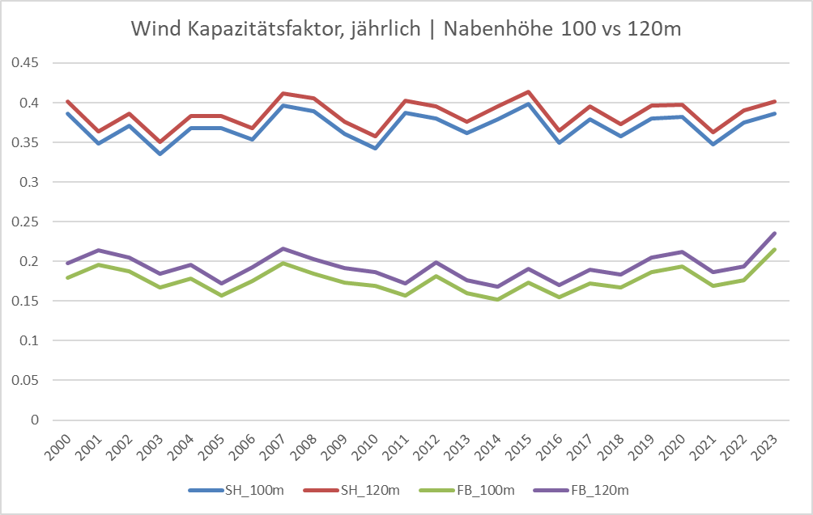
Ergebnisse Wind
Standort
Standort & Nabehhöhe
120m VS 100m
Notes:
niedersachsen
schleswig holstein
ausbau norden VS ausbau freiburg

Slide 10
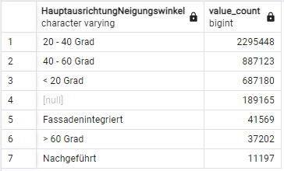

Modellierung Bestrahlung auf einer geneigten Fläche
ERA 5 Data
Location/Time
Technology Specification
ERA5
MaStR
MaStR
I^{GH} | Global horizontal irradiation
I^{DH} | Direct horizontal irradiation
ALB | Albedo
P | Pressure
T | Temperature
W | Wind speed
loc [latitude, longitude, altitude] | Location
time [year, month, day, hour] | Time
surf [tilt, azimuth] | Surface orientation
par | Module parameter
pvl_spa (Reda and Andreas 2004)
pvl_singleaxis (Lorenzo, E et al., 2011)
$$\left[θ^{SunAz},θ^{SunEl},θ^{ASunEl}\right]=f(loc,time,P,T)$$
https://pvlib-python.readthedocs.io/en/stable/reference/generated/pvlib.solarposition.spa_python.html?highlight=spa
$$\left[θ^{Track},{θ^{AOI},θ}^{SurfTilt},θ^{SurfAz}\right]=f(θ^{ASunZen},θ^{ASunAz},lat,θ^{AxisTilt},θ^{AxisAz},θ^{max})$$
https://pvlib-python.readthedocs.io/en/stable/reference/generated/pvlib.pvsystem.Array.get_aoi.html?highlight=Angle%20of%20incidence
https://pvlib-python.readthedocs.io/en/stable/_modules/pvlib/irradiance.html?highlight=Direct%20Normal%20Irradiation
pvl_get_aoi (King et al. 1997)
$$θ^{SunZen}=90−θ^{SunEl}$$
$$\cos\left(θ^{AOI}\right)=\cos\left(θ^{SunZen}\right)∗\cos\left(θ^{SurfTilt}\right)+$$
$$\sin\left(θ^{SurfTilt}\right)∗\sin\left(θ^{SunZen}\right)∗cos(θ^{SunAz}−θ^{SurfAz})$$
$$θ^{ASunZen}=90−θ^{ASunEl}$$
Direct Normal Irradiation
Diffuse Irradiation
Total Irradiation
$I^{DGround}$ - Ground Diffuse
$$I^{DN}=I^{DH}∗\frac{cos⁡(θ^{AOI})}{cos⁡(θ^{SunZen})}$$
$$I^{Diff}=I^{DGround}+I^{DSky}$$
$$I^{tot}=I^{DN}+I^{Diff}$$
$$= I^{GH}∗ALB∗\left(1−\cos\left(θ^{SurfTilt}\right)\right)∗0.5$$
PV module performance (based on PVLIB)
$I^{DifH}={I^{GH}−I}^{DH}$ → Diffuse Horizontal Irradiation
effective irradiation in the cells
$I^{DSky}$ - Sky Diffuse
F1 = max(0,polyval(${par}^{mod}$, AM)); #Spectral loss function
F2 = max(0,polyval(${par}^{mod}$, $θ^{AOI}$)); #Angle of incidence loss function
$I^{Eff}=F1(I^{DSky}F2+fd{∗I}^{Diff})/I^{0}$)*SF; #Effective irradiance
$$=\begin{matrix}I^{DifH}∗\left(1+\cos\left(θ^{SurfTilt}\right)\right)∗0.5 & simple or \\ f^{Perez}(θ^{SurfTilt},θ^{SurfAz},I^{DifH},I^{Extr},θ^{SunZen}\text{,} θ^{SunAz},AM) & Perez\end{matrix}$$
performance (King, D. et al, 2004)
cell temperature (King, D. et al, 2004)
$P^{DC}$= $f$( $I^{Eff}$, $T^{cell}$, ${par}^{mod}$) pvl_sapm
$$AM=\frac{P/101325}{cos⁡(θ^{ASunZen}+{0.5(93.885−θ^{ASunZen})}^{−1.253}}$$
$T^{cell}$ = $f$($I^{tot}$, $I^{0}$, W, T, ${par}^{mod}$) pvl_sapmcelltemp

